Slide 1
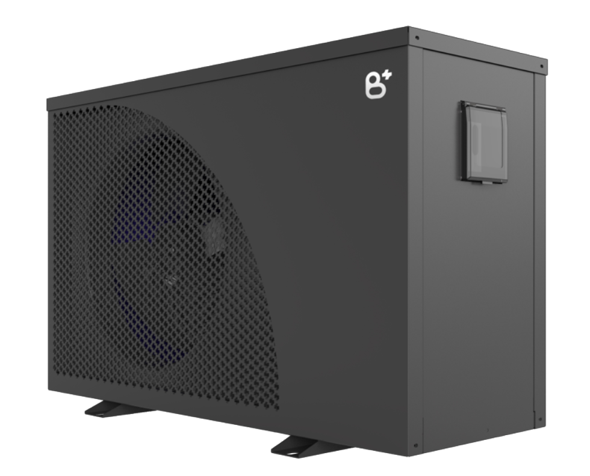

Réglages de la pompe à chaleur
en combinaison avec l'application BlueMatic
Version 4.0

Slide 2
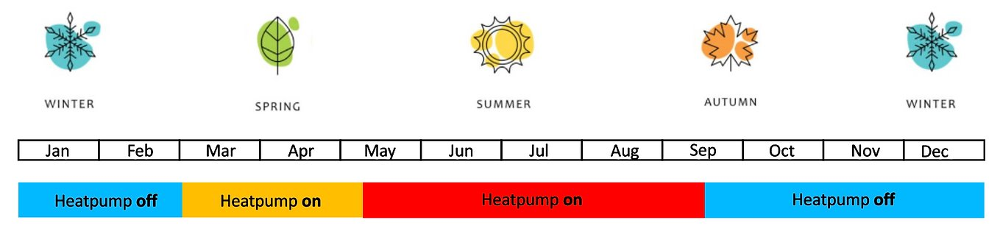
Principe général de l’utilisation du SmartEnergy
Pendant la pré-saison, lorsque vous ne prévoyez pas de vous baigner normalement, vous pouvez activer le SmartEnergy pour chauffer progressivement votre piscine avec de l’électricité gratuite (surproduction de vos panneaux solaires) afin d’être prêt au début de la saison de baignade. La température de l’eau n’a pas d’importance pendant cette période. Bien sûr, vous pouvez déterminer vous-même la période/les mois d’activation.
Allez dans « Pré-saison » pour voir les paramètres spécifiques
Pendant la saison de baignade, il est bien sûr important que votre piscine ait une température agréable pour la baignade.
Vous pouvez activer le SmartEnergy pour tamponner la chaleur pendant cette saison de baignade en utilisant l’électricité gratuite de la surproduction de vos panneaux solaires.
Allez dans « Saison de baignade » pour afficher les paramètres spécifiques

Slide 3
Flowchart
Pour déterminer le réglage souhaité

Slide 4
Manière
de
travail
(option 1a) Entièrement manuel
sans SmartEnergy
Non
Manuellement
Saison de
baignade
utiliser
SmartEnergy
(option 2a) Automatique sans SmartEnergy
Automatique
Manière
de
travail
(option 1b) Entièrement manuel
avec SmartEnergy
Qui
Manuellement
Start
Quelle saison ?
Automatique
(Option 2b) Automatique avec SmartEnergy
Pré-saison
Utiliser
SmartEnergy?
(Option 3) Automatique avec SmartEnergy
Qui
Non
(Option 1a) Entièrement manuel
sans SmartEnergy

Slide 5
Paramètres pendant
Saison de baignade

Slide 6
4 manieren om je warmtepomp aan te sturen:
(Option 1a) Entièrement manuel (ON/OFF) sans SmartEnergy
(Option 1b) Entièrement manuel (ON/OFF) avec SmartEnergy
(Option 2a) Automatique sans SmartEnergy
(Option 3b) Automatique avec SmartEnergy

Slide 7
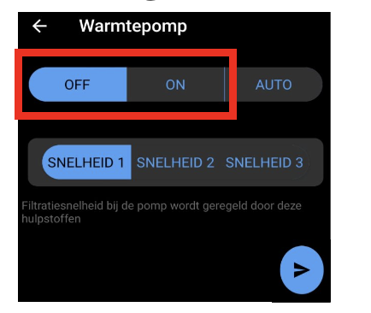
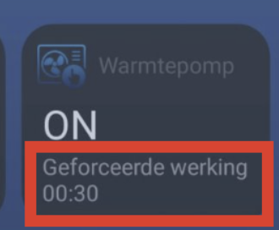
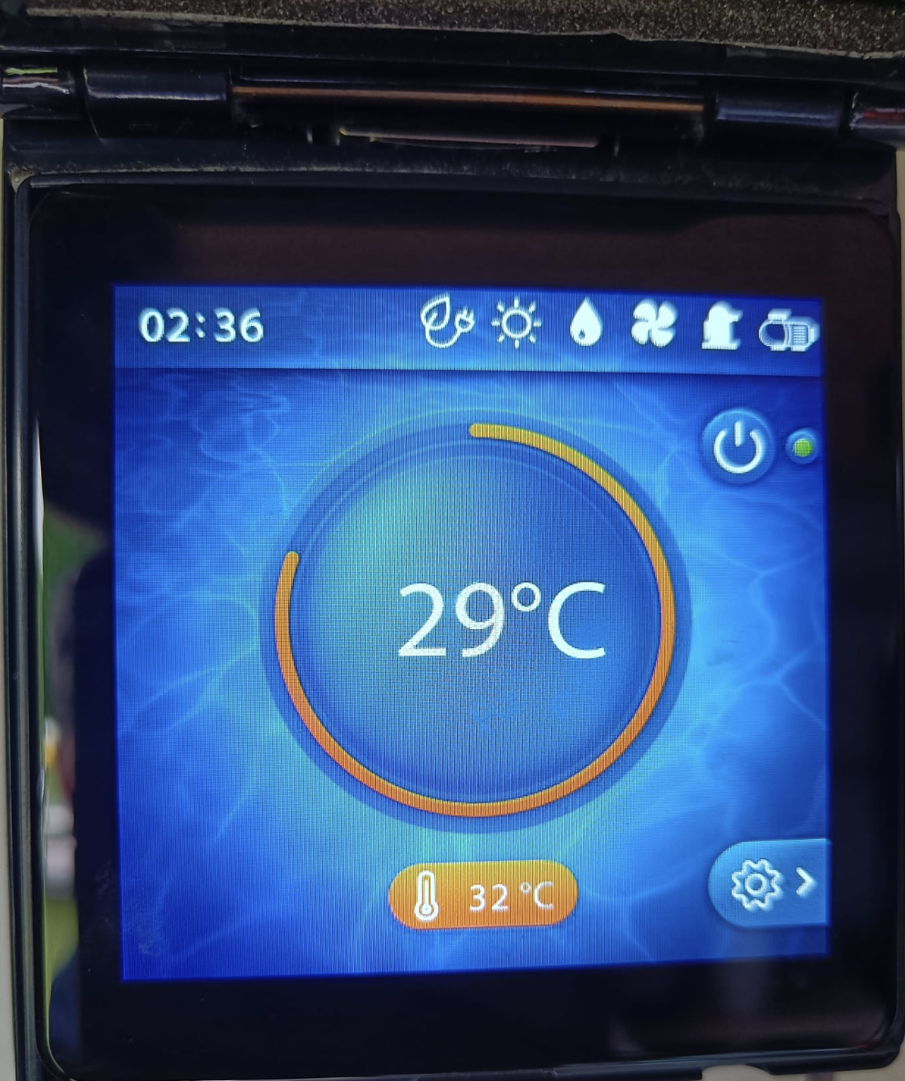
(1b) Entièrement manuel avec SmartEnergy
Complètement identique à l’option 1a et l’utilisation de SmartEnergy n’a en fait aucun sens puisque le système veut de toute façon atteindre la température qui est de toute façon physiquement réglée sur la pompe à chaleur
Par exemple, dans ce cas, il pourrait s’agir de 32 degrés
La température de consigne doit-elle être réglée sur
L’écran de la pompe à chaleur est.
Quand une surproduction suffisante est enregistrée
Le système indiquera une « opération forcée ».
Mais la pompe à chaleur allait de toute façon s’efforcer d’atteindre sa température physiquement réglée.
Par conséquent, il n’y a pas de différence entre avec et sans SmartEnergy dans le réglage manuel.

Slide 8
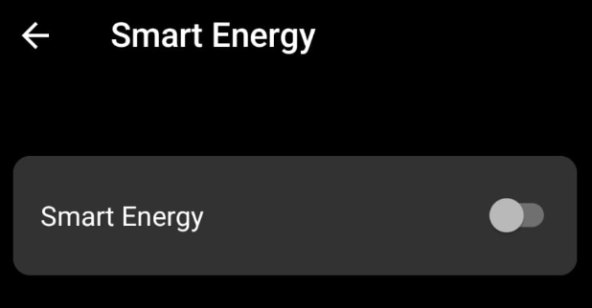
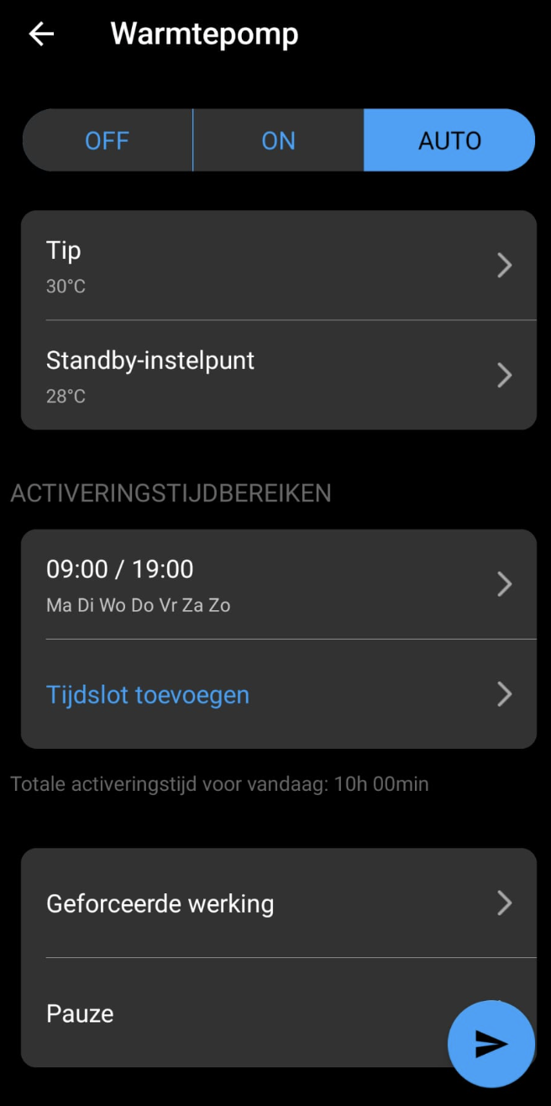
(2a) Automatisch
sans Smart Energy
Smart Energy af
Point de consigne: La température « Tip » est la température à laquelle la pompe à chaleur doit fonctionner pendant la période de temps définie.
En réglant la température « Tip » sur la température de baignade (par exemple 30 degrés) pendant la période/l’horaire défini, la pompe à chaleur fonctionnera jusqu’à cette température.
Point de veille : La température en dessous de laquelle l’eau ne doit jamais descendre. Le système chauffe de toute façon lorsqu’il tombe en dessous de cette valeur (par exemple la nuit)
En pratique, cela donne les éléments suivants :
Entre 9h et 19h, la pompe à chaleur fonctionnera à 30°C avec l’énergie disponible (payante et surproduction si disponible). Comme elle travaillera toujours pendant la journée, le risque d’utiliser la surproduction est élevé et votre efficacité augmentera car vous aspirez de l’air plus chaud.
Le pourboire peut être abaissé ou augmenté selon vos préférences. Réglez toujours la température de veille d’environ 3 degrés plus bas afin que la pompe ne fonctionne jamais en dehors de l’horaire (le bain ne refroidira jamais de 3 degrés la nuit)
À noter !
Wanneer in dit geval de temperatuur lager wordt dan 28 graden zal de warmtepomp beginnen werken (ook 's nachts!).
Om dit te voorkomen zet je de standby temperatuur best laag genoeg
S’il y a de l’eau stagnante au niveau du capteur de température (lorsque la pompe de circulation ne fonctionne pas la nuit), la température peut devenir plus basse que celle de la piscine et ainsi mal démarrer la pompe à chaleur. Pour éviter cela, l’application fera fonctionner la pompe de circulation toutes les heures si le programme de la pompe de circulation est défini sur inactif.
À savoir : Gardez à l’esprit que le logiciel prendra toujours une marge de 1°C sur la température TIP demandée pour éviter que la pompe à chaleur ne s’active tous les dixièmes de degré. Donc, dans ce cas, le TIP 30°C sera d’environ 31°C en pratique

Slide 9
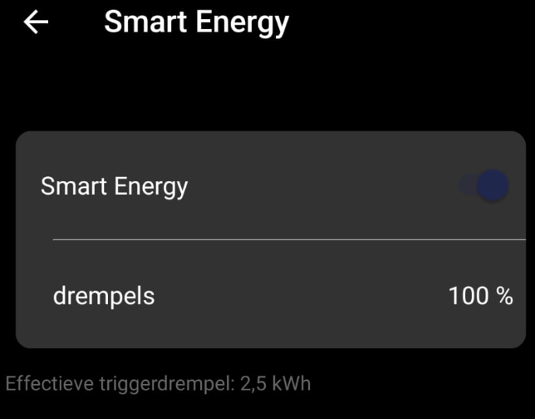
(2b) Automatisch
Avec Smart Energy actif
Smart Energy aan
Complètement identique à l’option 2
Mais quand il y a une surproduction suffisante
La pompe à chaleur continuera à chauffer
au-dessus de la consigne « Tip ».
La limite supérieure est la température qui
physiquement réglé sur la pompe à chaleur.
Par exemple, dans ce cas, il pourrait s’agir de 32 degrés
La température de consigne doit-elle être réglée sur
l’écran de la pompe à chaleur.
Les drempls 100%, 75% et 50% sont des surproductions d’énergie en kilowatts de vos panneaux solaires à partir du moment où une pompe à chaleur est activée pendant au moins 30 minutes.
Ces capacités fixes dépendent de votre type de pompe à chaleur et ont été définies par votre pisciniste.
Par ex.
100% ou activation en cas de surproduction de 0,9 kW
75% ou activation à 0,7 kW de surproduction
50% ou activation en cas de surproduction de 0,5 kW
Ter info: Hou rekening met het feit dat de software altijd een marge van 1°C zal nemen op de gevraagde TIP temperatuur om te verhinderen dat de warmtepomp per tiende van een graad steeds zal activeren. Dus in dit geval zal TIP 30°C ongeveer 31°C in de praktijk zijn

Slide 10
Paramètres pendant
Pré-saison

Slide 11
2 façons de contrôler votre PAC :
(Option 1a) Entièrement manuel
(Option 3b) Automatique avec SmartEnergy

Slide 12
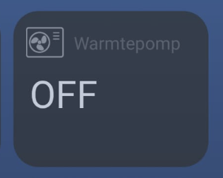

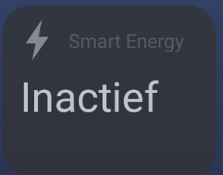
(1a) Entièrement manuel
Dans l’application BlueMatic, utilisez les paramètres « Pompe à chaleur » sous « Commandes »
En hiver, mettez la pompe à chaleur sur OFF.
Pour éviter le gel, il est préférable de demander à votre pisciniste quelle est la meilleure solution pour vous (laisser passer l’eau ou débrancher complètement la pompe à chaleur et laisser sortir l’eau)
Dans l’application BlueMatic, utilisez les paramètres « Smart Energy » sous « Missions »

Slide 13
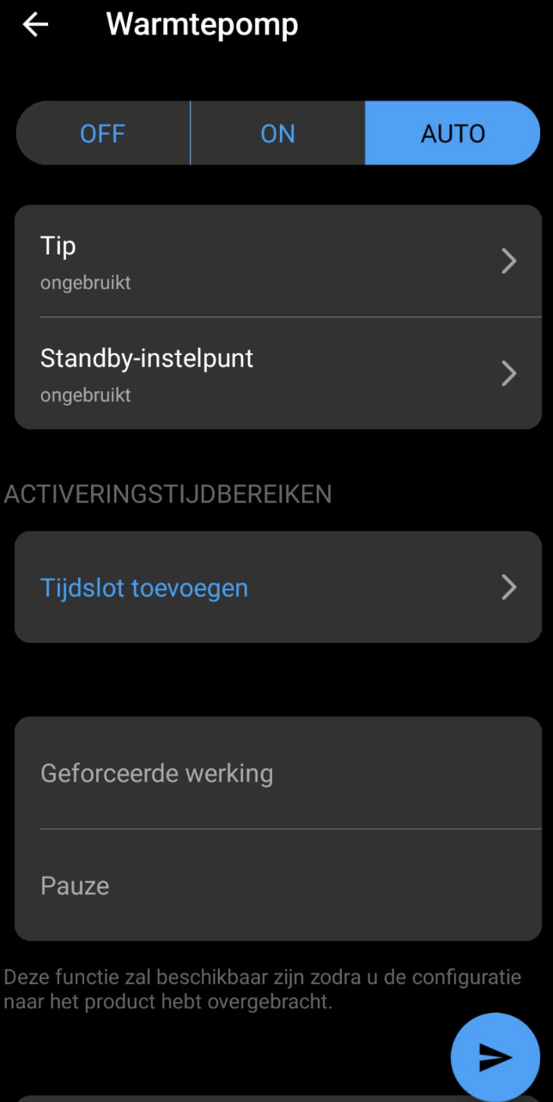
(3b) Automatique
avec Smart Energy active
Point de consigne de la pointe : La température de pointe est la température à laquelle la pompe à chaleur doit fonctionner pendant la période définie.
En réglant la température 'Tip' sur 'Inutilisé', nous ne fixons pas de limite de température
Veuillez noter ! Le verrouillage temporel doit être supprimé
Sinon, la pompe à chaleur continuerait à chauffer « sans fin »
Point de consigne en veille :Nous l’avons également défini comme « Inutilisé ». Pendant la pré-saison, la température atteinte par la piscine n’a pas d’importance
En pratique, cela se traduit par ce qui suit :
La pompe à chaleur n’est activée qu’en cas de surproduction et donc disponible en électricité gratuite. La pompe à chaleur fonctionne ensuite pendant 30 minutes et vérifie ensuite s’il y a encore suffisamment de surproduction pour démarrer la prochaine session de 30 minutes.
Assurez-vous de vérifier quel réglage de la pompe à chaleur est idéal pour votre situation pendant cette période (Eco, Boost,...)

Slide 14
Info SmartEnergy

Slide 15
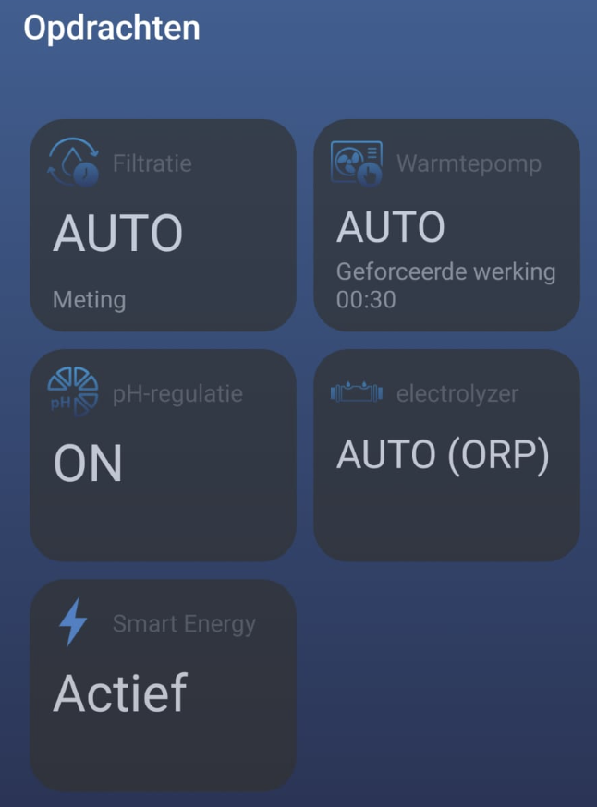
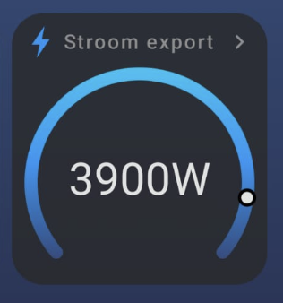
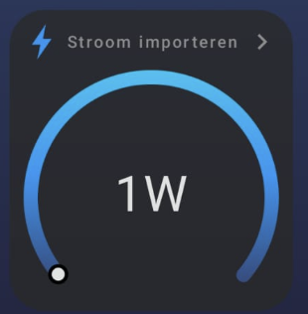
Info Smart Energy
Si la pompe à chaleur fonctionne en Smart Energy, cela sera indiqué comme « Fonctionnement forcé » et il y aura un compte à rebours de 30 minutes jusqu’à la prochaine session de 30 minutes s’il y a encore une surproduction suffisante.
Cela indique la quantité d’énergie mise sur le réseau en cas de surproduction de panneaux solaires. Sur la base de cette valeur
la Smart Energy activera la pompe à chaleur
Si vous activez Smart Energy, vous pouvez définir un seuil à partir du nombre de watts de surproduction que votre pompe à chaleur démarrera pendant au moins 30 minutes.
Dans ce cas, à 100%, c’est une surproduction à 2500 Watts.
Dans cet exemple, il y a une surproduction de 3900 watts et la pompe à chaleur commencera donc à fonctionner.
Vous pouvez réduire cette valeur en ajustant les pourcentages à 100 %, 75 % ou 50 %
Dit geeft aan hoeveel stroom er van het net wordt geïmporteerd voor het hele huis.
Deze waarde is nul (of 1) wanneer er overproductie is.

Slide 16
Optionel
Contrôle de la pompe à chaleur lorsqu’elle est connectée au WiFi ou à la 4G

Slide 17
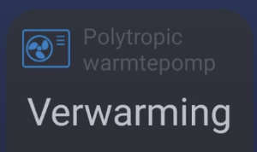
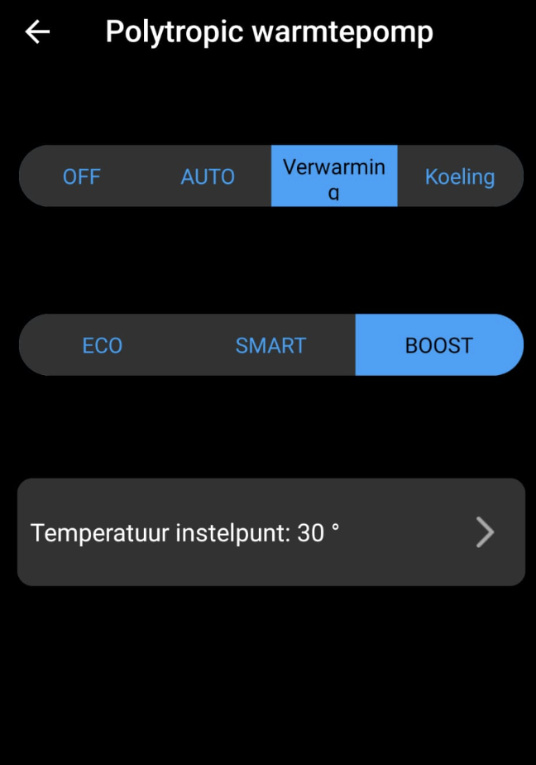
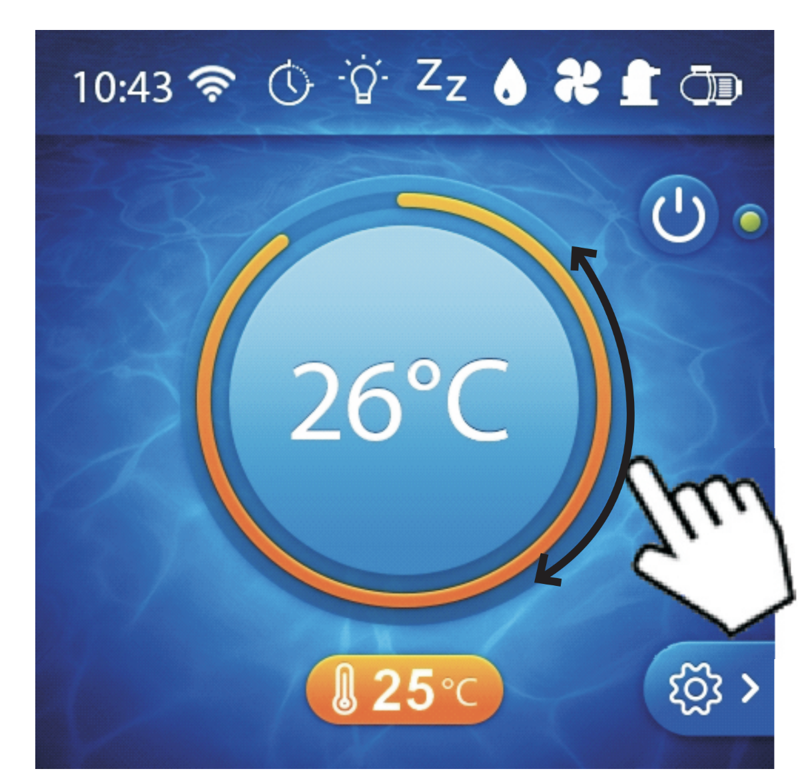
Info Paramètres de la pompe à chaleur polytropique (si actif)
Dans l’application BlueMatic, ouvrez les paramètres « Pompe à chaleur polytropique » sous « Commandes »
Il s’agit d’un contrôle via le BlueMatic de votre écran sur votre pompe à chaleur Blue+ (si connectée).
Cela peut être utile pour passer de Boost à Smart ou Eco, par exemple

